Slide 1

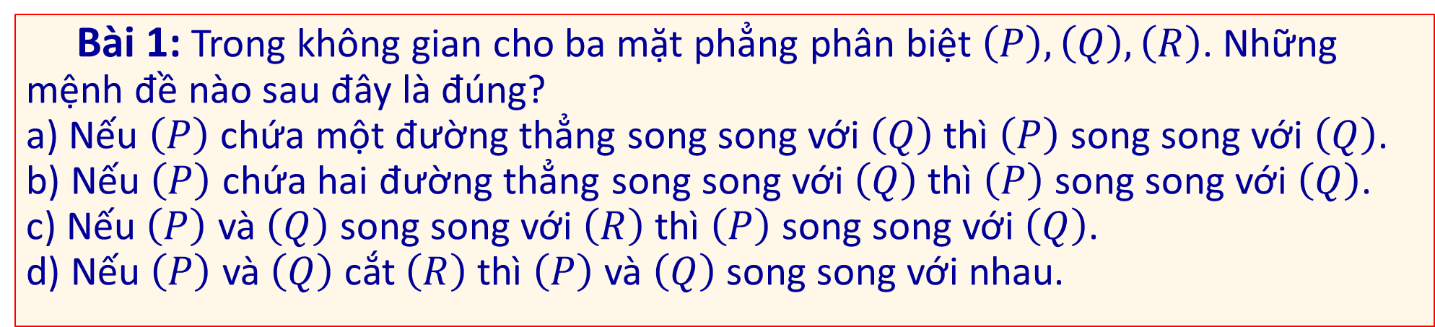

➌. Bài tập rèn luyện SGK
Bài 1: Trong không gian cho ba mặt phẳng phân biệt $\left(P\right),\left(Q\right),\left(R\right)$. Những mệnh đề nào sau đây là đúng? a) Nếu $\left(P\right)$ chứa một đường thẳng song song với $\left(Q\right)$ thì $\left(P\right)$ song song với $\left(Q\right)$.
b) Nếu $\left(P\right)$ chứa hai đường thẳng song song với $\left(Q\right)$ thì $\left(P\right)$ song song với $\left(Q\right)$. c) Nếu $\left(P\right)$ và $\left(Q\right)$ song song với $\left(R\right)$ thì $\left(P\right)$ song song với $\left(Q\right)$. d) Nếu $\left(P\right)$ và $\left(Q\right)$ cắt $\left(R\right)$ thì $\left(P\right)$ và $\left(Q\right)$ song song với nhau.
Lời giải
a) Sai.
b) Sai.
c) Đúng.
d) Sai.

Slide 2
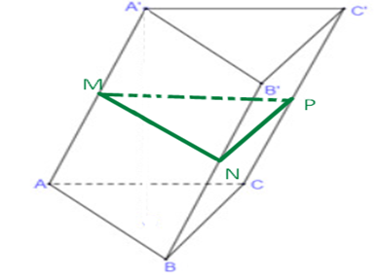
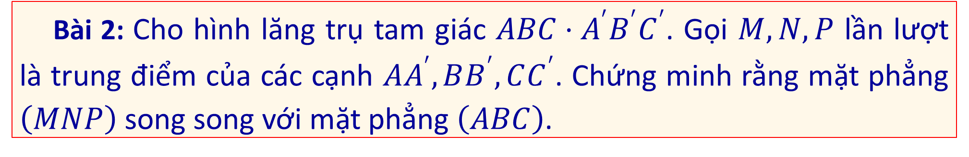
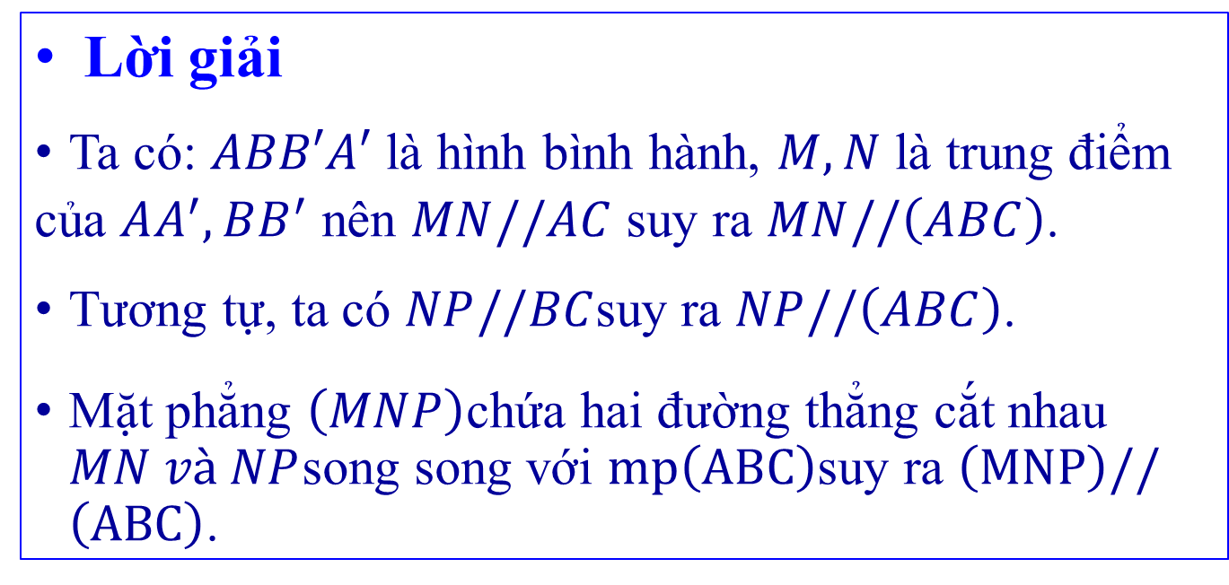
➌. Bài tập rèn luyện SGK
Bài 2: Cho hình lăng trụ tam giác $ABC⋅A^{′}B^{′}C^{′}$. Gọi $M,N,P$ lần lượt là trung điểm của các cạnh $AA^{′},BB^{′},CC^{′}$. Chứng minh rằng mặt phẳng $\left(MNP\right)$ song song với mặt phẳng $\left(ABC\right)$.
Lời giải
Ta có: $ABB′A′$ là hình bình hành, $M,N$ là trung điểm của $AA^{′},BB^{′}$ nên $MN//AC$ suy ra $MN//\left(ABC\right)$.
Tương tự, ta có $NP//BC$suy ra $NP//\left(ABC\right)$.
Mặt phẳng $\left(MNP\right)$chứa hai đường thẳng cắt nhau $MN và NP$song song với $\text{mp}\left(\text{ABC}\right)$suy ra $\left(\text{MNP}\right)//\left(\text{ABC}\right)$.

Slide 3
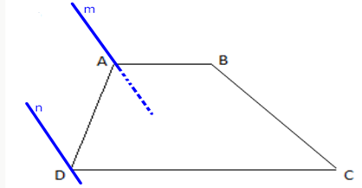
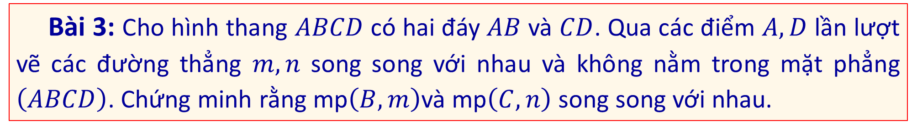
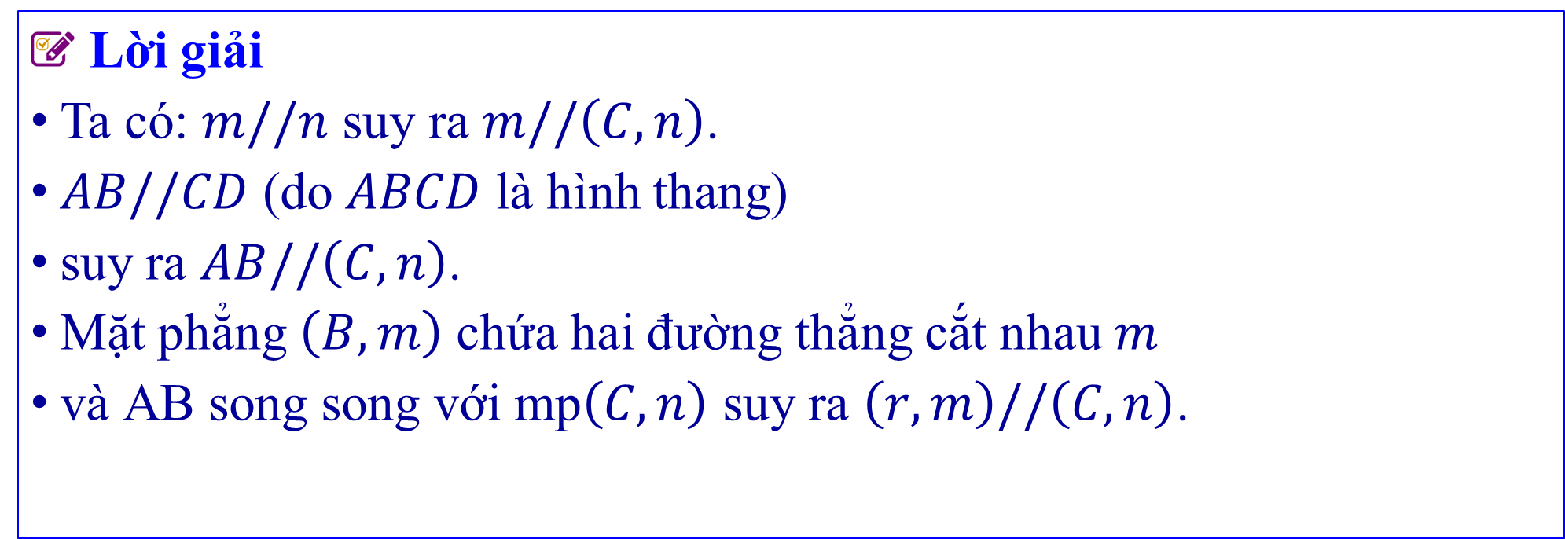
➌. Bài tập rèn luyện SGK
Bài 3: Cho hình thang $ABCD$ có hai đáy $AB$ và $CD$. Qua các điểm $A,D$ lần lượt vẽ các đường thẳng $m,n$ song song với nhau và không nằm trong mặt phẳng $\left(ABCD\right)$. Chứng minh rằng $\text{mp}\left(B,m\right)$và $\text{mp}\left(C,n\right)$ song song với nhau.
Lời giải
Ta có: $m//n$ suy ra $m//\left(C,n\right)$.
$AB//CD$ (do $ABCD$ là hình thang)
suy ra $AB//\left(C,n\right)$.
Mặt phẳng $\left(B,m\right)$ chứa hai đường thẳng cắt nhau $m$
và $\text{AB}$ song song với $\text{mp}\left(C,n\right)$ suy ra $\left(r,m\right)//\left(C,n\right)$.

Slide 4
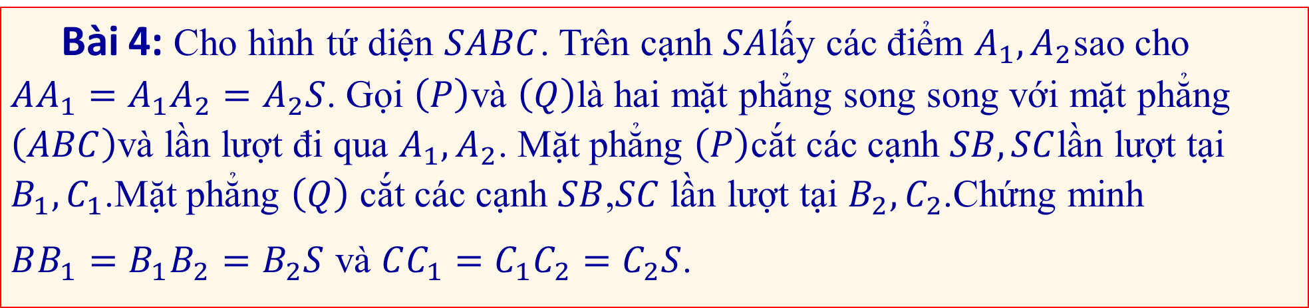
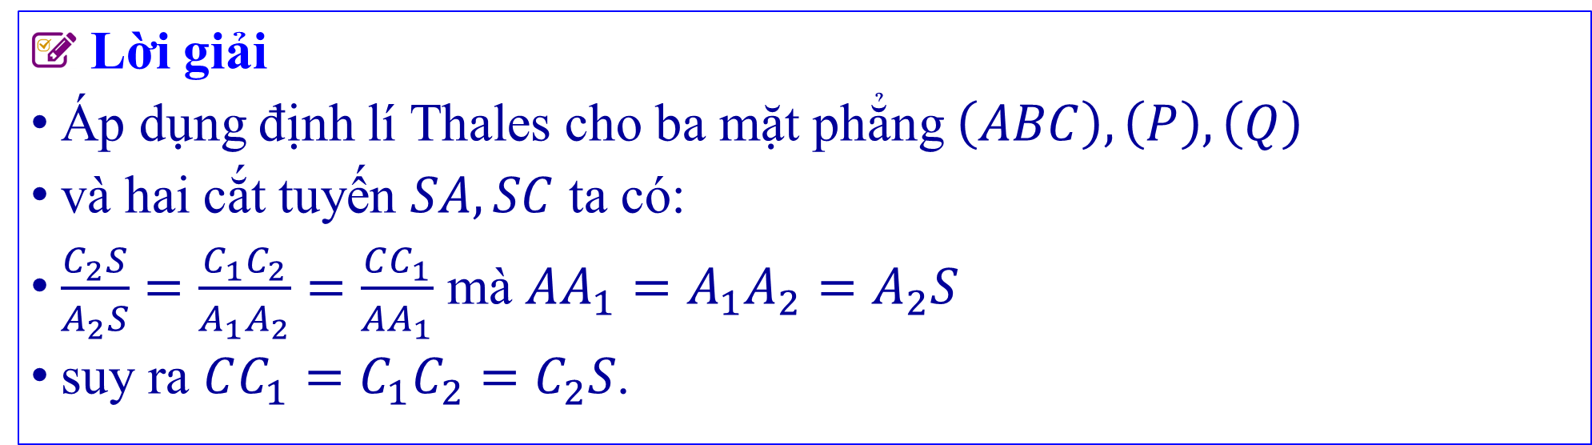
➌. Bài tập rèn luyện SGK
Bài 4: Cho hình tứ diện $SABC$. Trên cạnh $SA$lấy các điểm $A_{1},A_{2}$sao cho $AA_{1}=A_{1}A_{2}=A_{2}S$. Gọi $\left(P\right)$và $\left(Q\right)$là hai mặt phẳng song song với mặt phẳng $\left(ABC\right)$và lần lượt đi qua $A_{1},A_{2}$. Mặt phẳng $\left(P\right)$cắt các cạnh $SB,SC$lần lượt tại $B_{1},C_{1}$.Mặt phẳng $\left(Q\right)$ cắt các cạnh $SB$,$SC$ lần lượt tại $B_{2},C_{2}$.Chứng minh
$BB_{1}=B_{1}B_{2}=B_{2}S$ và $CC_{1}=C_{1}C_{2}=C_{2}S$.
Lời giải
Áp dụng định lí Thales cho ba mặt phẳng $\left(ABC\right),\left(P\right),\left(Q\right)$
và hai cắt tuyến $SA,SC$ ta có:
$\frac{C_{2}S}{A_{2}S}=\frac{C_{1}C_{2}}{A_{1}A_{2}}=\frac{CC_{1}}{AA_{1}}$ mà $AA_{1}=A_{1}A_{2}=A_{2}S$
suy ra $CC_{1}=C_{1}C_{2}=C_{2}S$.

Slide 5
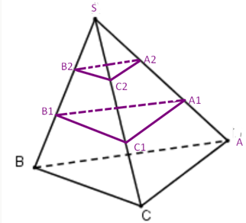

➌. Bài tập rèn luyện SGK
Bài 4: Cho hình tứ diện $SABC$. Trên cạnh $SA$lấy các điểm $A_{1},A_{2}$sao cho $AA_{1}=A_{1}A_{2}=A_{2}S$. Gọi $\left(P\right)$và $\left(Q\right)$là hai mặt phẳng song song với mặt phẳng $\left(ABC\right)$và lần lượt đi qua $A_{1},A_{2}$. Mặt phẳng $\left(P\right)$cắt các cạnh $SB,SC$lần lượt tại $B_{1},C_{1}$.Mặt phẳng $\left(Q\right)$ cắt các cạnh $SB$,$SC$ lần lượt tại $B_{2},C_{2}$.Chứng minh
$BB_{1}=B_{1}B_{2}=B_{2}S$ và $CC_{1}=C_{1}C_{2}=C_{2}S$.
Lời giải
Áp dụng định lî Thales cho ba mặt phẳng $\left(ABC\right),\left(P\right),\left(Q\right)$
và hai cắt tuyến $SA,SC$ ta có:
$\frac{C_{2}S}{A_{2}S}=\frac{C_{1}C_{2}}{A_{1}A_{2}}=\frac{CC_{1}}{AA_{1}}$ mà $AA_{1}=A_{1}A_{2}=A_{2}S$
suy ra $CC_{1}=C_{1}C_{2}=C_{2}S$.

Slide 6
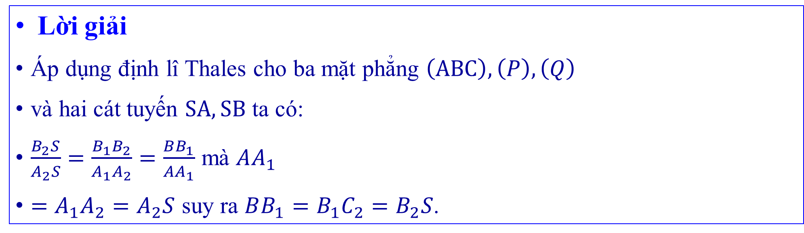
➌. Bài tập rèn luyện SGK
Bài 4: Cho hình tứ diện $SABC$. Trên cạnh $SA$lấy các điểm $A_{1},A_{2}$sao cho $AA_{1}=A_{1}A_{2}=A_{2}S$. Gọi $\left(P\right)$và $\left(Q\right)$là hai mặt phẳng song song với mặt phẳng $\left(ABC\right)$và lần lượt đi qua $A_{1},A_{2}$. Mặt phẳng $\left(P\right)$cắt các cạnh $SB,SC$lần lượt tại $B_{1},C_{1}$.Mặt phẳng $\left(Q\right)$ cắt các cạnh $SB$,$SC$ lần lượt tại $B_{2},C_{2}$.Chứng minh
$BB_{1}=B_{1}B_{2}=B_{2}S$ và $CC_{1}=C_{1}C_{2}=C_{2}S$.
Lời giải
Áp dụng định lî Thales cho ba mặt phẳng $\left(\text{ABC}\right),\left(P\right),\left(Q\right)$
và hai cát tuyến $\text{SA},\text{SB}$ ta có:
$\frac{B_{2}S}{A_{2}S}=\frac{B_{1}B_{2}}{A_{1}A_{2}}=\frac{BB_{1}}{AA_{1}}$ mà $AA_{1}$
$=A_{1}A_{2}=A_{2}S$ suy ra $BB_{1}=B_{1}C_{2}=B_{2}S$.

Slide 7
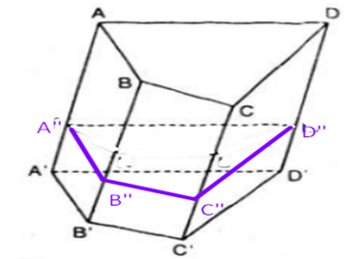
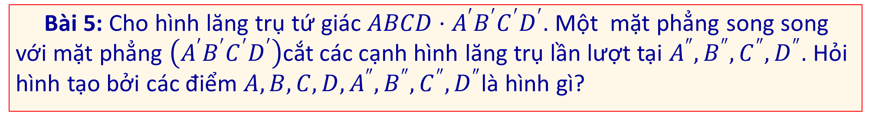
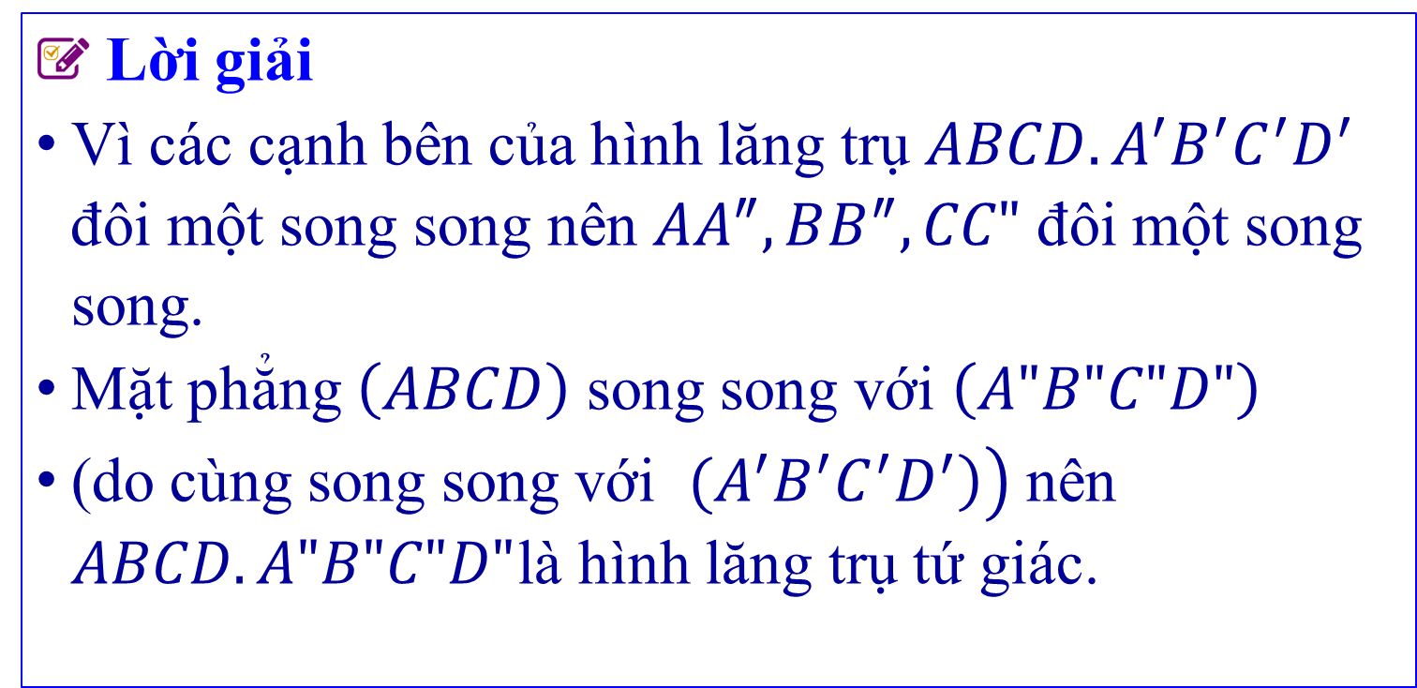
➌. Bài tập rèn luyện SGK
Bài 5: Cho hình lăng trụ tứ giác $ABCD⋅A^{′}B^{′}C^{′}D^{′}$. Một mặt phẳng song song với mặt phẳng $\left(A^{′}B^{′}C^{′}D^{′}\right)$cắt các cạnh hình lăng trụ lần lượt tại $A^{″},B^{″},C^{″},D^{″}$. Hỏi hình tạo bởi các điểm $A,B,C,D,A^{″},B^{″},C^{″},D^{″}$là hình gì?
Lời giải
Vì các cạnh bên của hình lăng trụ $ABCD.A^{′}B^{′}C^{′}D^{′}$ đôi một song song nên $AA^{″},BB^{″},CC"$ đôi một song song.
Mặt phẳng $\left(ABCD\right)$ song song với $\left(A"B"C"D"\right)$
(do cùng song song với $\left.\left.(A^{′}B^{′}C^{′}D^{′}\right)\right)$ nên $ABCD.A"B"C"D"$là hình lăng trụ tứ giác.

Slide 8
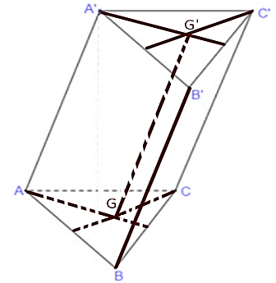
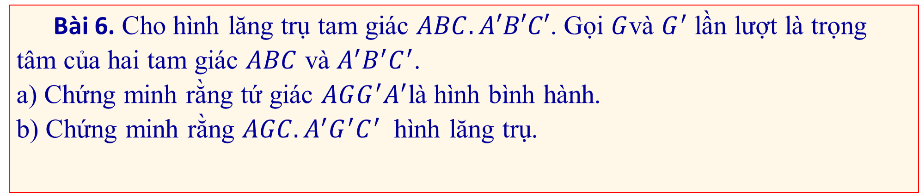
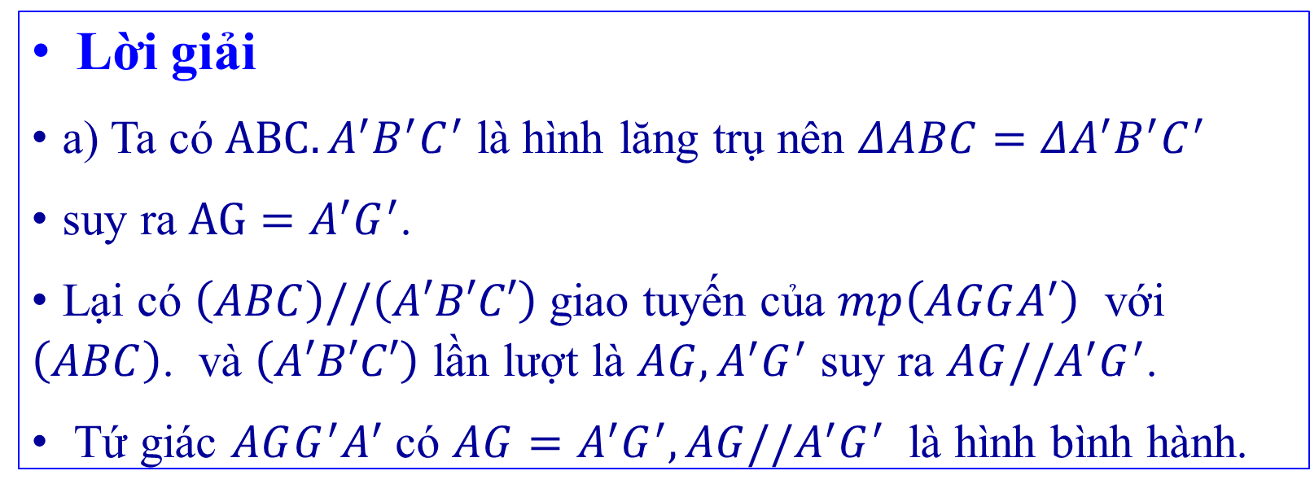
➌. Bài tập rèn luyện SGK
Bài 6. Cho hình lăng trụ tam giác $ABC.A′B′C′$. Gọi $G$và $G^{′}$ lần lượt là trọng tâm của hai tam giác $ABC$ và $A^{′}B^{′}C^{′}$. a) Chứng minh rằng tứ giác $AGG^{′}A^{′}$là hình bình hành. b) Chứng minh rằng $AGC.A^{′}G^{′}C^{′}$ hình lăng trụ.
Lời giải
a) Ta có $\text{ABC}.A^{′}B^{′}C^{′}$ là hình lăng trụ nên $ΔABC=ΔA^{′}B^{′}C^{′}$
suy ra $\text{AG}=A^{′}G^{′}$.
Lại có $\left(ABC\right)//\left(A′B′C′\right)$ giao tuyến của $mp\left(AGGA^{′}\right)$ với $\left(ABC\right)$. và $\left(A′B′C′\right)$ lần lượt là $AG,A^{′}G^{′}$ suy ra $AG//A^{′}G^{′}$.
Tứ giác $AGG^{′}A^{′}$ có $AG=A^{′}G^{′},AG//A^{′}G^{′}$ là hình bình hành.

Slide 9
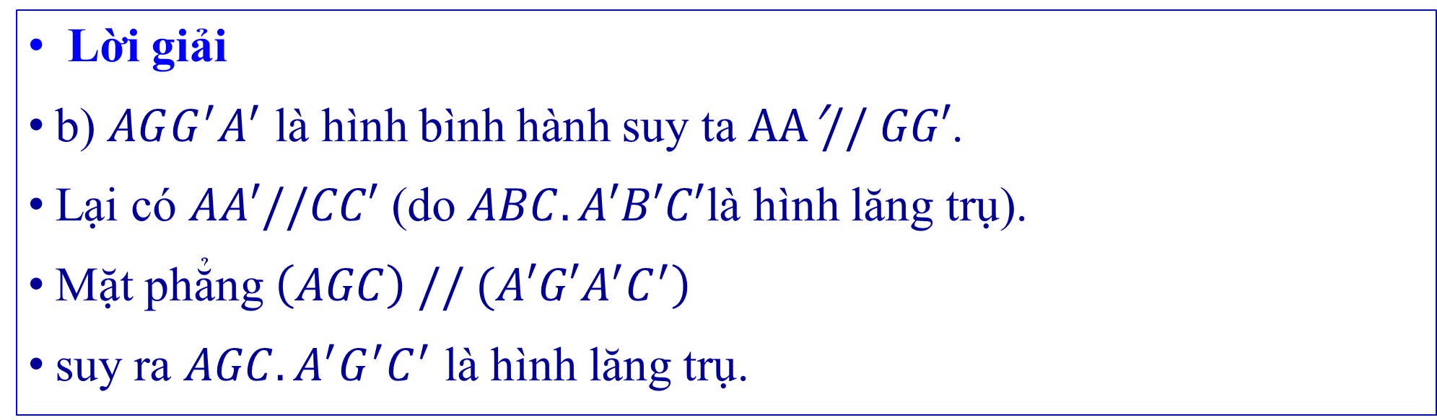
➌. Bài tập rèn luyện SGK
Bài 6. Cho hình lăng trụ tam giác $ABC.A′B′C′$. Gọi $G$và $G^{′}$ lần lượt là trọng tâm của hai tam giác $ABC$ và $A^{′}B^{′}C^{′}$. a) Chứng minh rằng tứ giác $AGG^{′}A^{′}$là hình bình hành. b) Chứng minh rằng $AGC.A^{′}G^{′}C^{′}$ hình lăng trụ.
Lời giải
b) $AGG^{′}A^{′}$ là hình bình hành suy ta $\text{AA}\text{′}// GG′$.
Lại có $AA′//CC′$ (do $ABC.A′B′C′$là hình lăng trụ).
Mặt phẳng $\left.\left(AGC\right) // (A′G′A^{′}C^{′}\right)$
suy ra $AGC.A^{′}G^{′}C^{′}$ là hình lăng trụ.

Slide 10
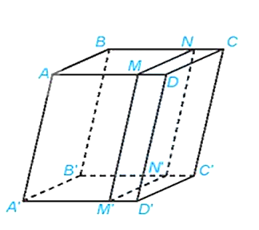
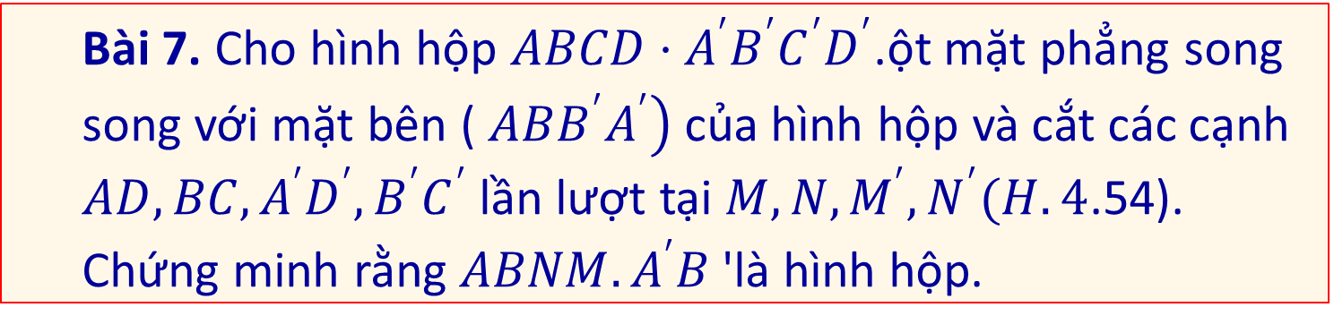
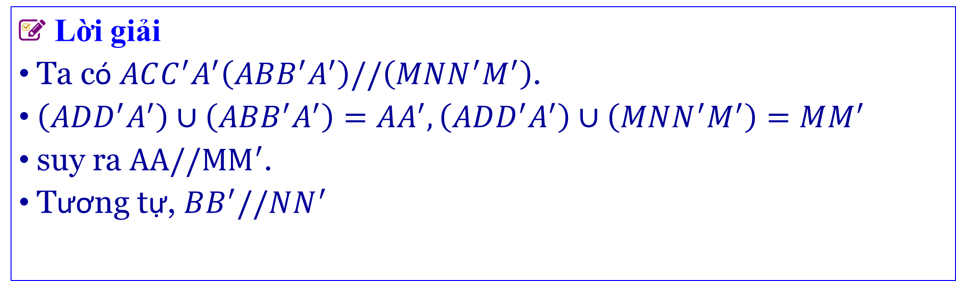
➌. Bài tập rèn luyện SGK
Bài 7. Cho hình hộp $ABCD⋅A^{′}B^{′}C^{′}D^{′}$.ột mặt phẳng song song với mặt bên ( $\left.ABB^{′}A^{′}\right)$ của hình hộp và cắt các cạnh $AD,BC,A^{′}D^{′},B^{′}C^{′}$ lần lượt tại $M,N,M^{′},N^{′}(H.4$.54). Chứng minh rằng $ABNM.A^{′}B$ 'là hình hộp.
Lời giải
Ta có $ACC^{′}A^{′}\left(ABB^{′}A^{′}\right)//\left(MNN^{′}M^{′}\right)$.
$\left(ADD^{′}A^{′}\right)∪\left(ABB^{′}A^{′}\right)=AA^{′},\left(ADD^{′}A^{′}\right)∪\left(MNN^{′}M^{′}\right)=MM^{′}$
suy ra $AA//{MM}^{′}$.
Tương tự, $BB^{′}//NN^{′}$

Slide 11
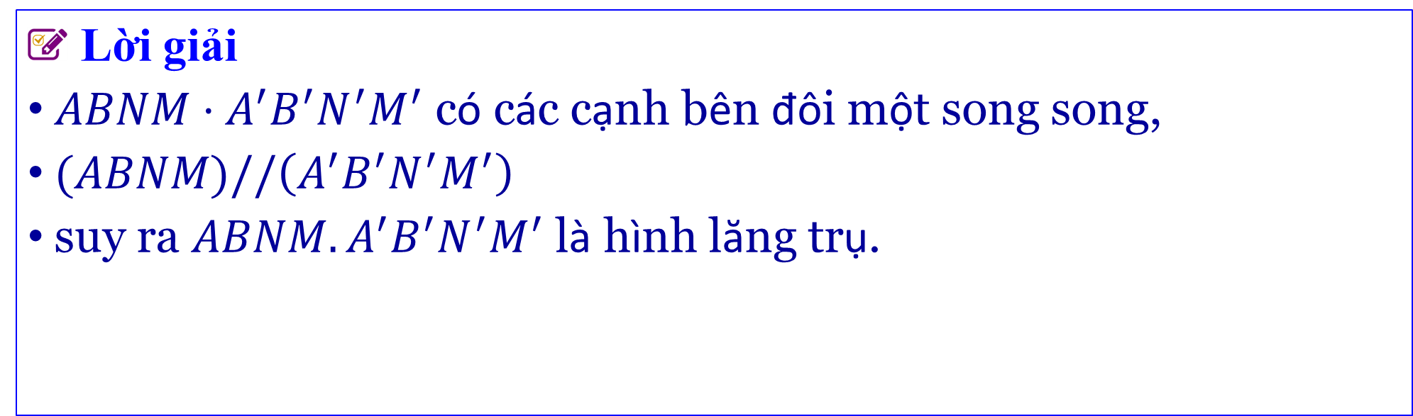
➌. Bài tập rèn luyện SGK
Bài 7. Cho hình hộp $ABCD⋅A^{′}B^{′}C^{′}D^{′}$.ột mặt phẳng song song với mặt bên ( $\left.ABB^{′}A^{′}\right)$ của hình hộp và cắt các cạnh $AD,BC,A^{′}D^{′},B^{′}C^{′}$ lần lượt tại $M,N,M^{′},N^{′}(H.4$.54). Chứng minh rằng $ABNM.A^{′}B$ 'là hình hộp.
Lời giải
$ABNM⋅A^{′}B^{′}N^{′}M^{′}$ có các cạnh bên đôi một song song,
$(ABNM)//\left(A^{′}B^{′}N^{′}M^{′}\right)$
suy ra $ABNM.A^{′}B^{′}N^{′}M^{′}$ là hình lăng trụ.

Slide 12
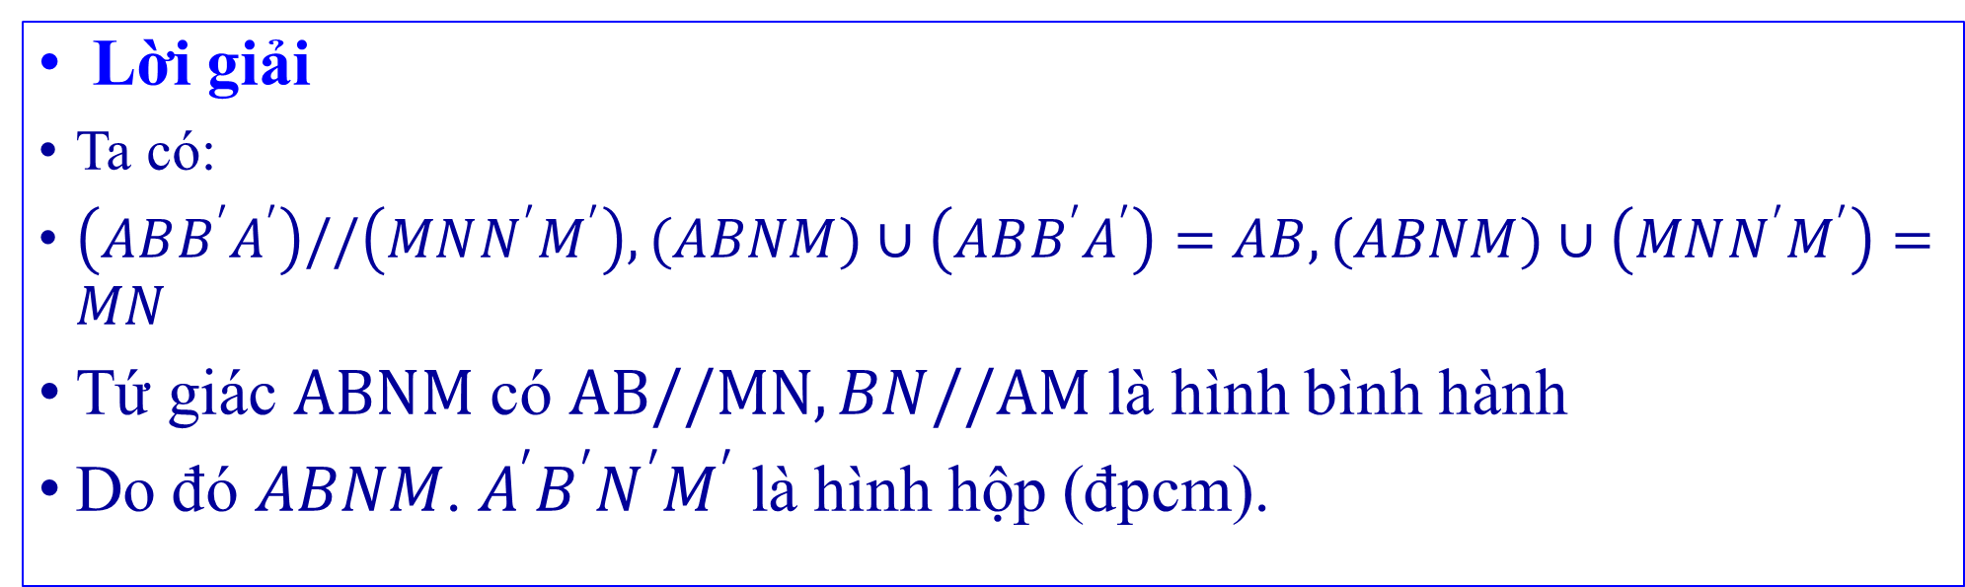
➌. Bài tập rèn luyện SGK
Bài 7. Cho hình hộp $ABCD⋅A^{′}B^{′}C^{′}D^{′}$.ột mặt phẳng song song với mặt bên ( $\left.ABB^{′}A^{′}\right)$ của hình hộp và cắt các cạnh $AD,BC,A^{′}D^{′},B^{′}C^{′}$ lần lượt tại $M,N,M^{′},N^{′}(H.4$.54). Chứng minh rằng $ABNM.A^{′}B$ 'là hình hộp.
Lời giải
Ta có:
$\left(ABB^{′}A^{′}\right)//\left(MNN^{′}M^{′}\right),(ABNM)∪\left(ABB^{′}A^{′}\right)=AB,(ABNM)∪\left(MNN^{′}M^{′}\right)=$ $MN$
Tứ giác $ABNM$ có $AB//MN,BN//AM$ là hình bình hành
Do đó $ABNM$. $A^{′}B^{′}N^{′}M^{′}$ là hình hộp (đpcm).

